Slide 1
Støttegruppemøte 2/2022
Kommandørkaptein Jon Inge Stensrud
30. august 2022
Notes:
Velkommen til støttegruppemøte.

Slide 2
Agenda
Innledning
Agenda
Referat fra forrige møte
Status fra delportefølje Sjø
Status utvalgte prosjekter (FD)
Nye prosjektideer (FST)
Forsvarsindustrielle vurderinger (FD)
Teknologidag med Sjøforsvaret
Orientering fra FSi om aktiviteter det neste halve året
Eventuelt

Slide 3
Status utvalgte prosjekter

Slide 4
P1118 Standardiserte fartøy til Sjøforsvaret
Konseptfase
Oppdrag gitt i desember 2021
Mulighetsstudie levert i juni 2022
Andre leveranse – juni 2023
Konseptvalgutredning
EKS 1 og regjeringsgodkjenning
Forprosjektfase
Gjennomføringsfase
Prosjektet skal også vurdere andre konseptuelle alternativ enn bare fartøy:
Satelittovervåkning?
Flere mindre båter?
Større båter med mindre hurtige patruljebåter ombord?
Stasjonær overvåkning?
Slå sammen kapasiteter?
Landbaserte løsninger?
Ubemannede og autonome løsninger?

Slide 5
Mulighetsstudie P1118 – konseptuelle alternativer
Null+, Videreføre dagens løsning (4 fartøysklasser)
Ivareta roller og oppgaveløsning med andre vedtatte kapasiteter
Kapasitet uten fartøy
Standardiserte fartøy, bygget etter sivile standarder
Standardiserte fartøy, bygget etter sivile standarder hvor enkeltfartøy er oppgavetilpasset
Standardiserte fartøy, bygget etter militære standarder hvor enkeltfartøy er oppgavetilpasset
Oppgavetilpassede fartøy standardisert på enkelte system

Slide 6
A Null+ videreføre dagens løsning
Videreføring av fire fartøyklasser
(U) Dette tiltaket er å videreføre og drifte dagens fartøy så lenge som mulig og erstatte et fartøy med et nytt tilsvarende fartøy når det ikke lenger er mulig å videreføre.
(UO) Tilnærmingen innebærer:
Å videreføre og drifte dagens fartøy så lenge som mulig og erstatte et fartøy med et nytt tilsvarende fartøy når det ikke lenger er mulig å videreføre.
YKV vil bestå av KV-Harstad, Barentshav-klassen og Boa-klassen, eller tilnærmet identiske arvtagere, tilsammen seks fartøy.
IKV vil bestå av Nornen-klassen eller en tilnærmet identisk arvtaker, fem fartøy.
For minemottiltak vil Null + innebære en videreføring av en ny kapasitet som anskaffes gjennom P6359. De eksiterende fartøyene Alta- og Oksøy-klassen er allerede besluttet utfaset og erstattet. Konklusjonen på hva P6359 skal anskaffe eller leie inn er ikke kjent når dette skrives og det antas for Null+ at dette vil være en midlertidig løsning basert på to sivilt bygde fartøy, som i dette alternativet må videreføres.
Logistikk og støtte vil bestå av Reine-klassen eller en tilnærmet identisk arvtaker, to fartøy.
En stor andel av dagens struktur er leid. For å gi mest mulig sammenlignbare forutsetninger med dagens driftsituasjon forutsettes det at antall eide og leide fartøy videreføres på samme betingelser som i dagens struktur.
Referansealternativet null+ er dermed en videreføring av 6 YKV (1 eid, 5 leid), 5 IKV (alle eid) og 2 fartøy til logistikkfartøy (leid), samt en ny ukjent kapasitet for å understøtte minemottiltak anskaffet gjennom et annet prosjekt.

Slide 7
B Ivareta roller og oppgaveløsning med andre vedtatte kapasiteter
Tiltaket innebærer å utfase dagens løsning og investere i økt antall av eksisterende, vedtatte og planlagte kapasiteter i strukturen for øvrig
Tilnærmingen innebærer:
Å benytte andre løsninger til sjøs, fra luft og land til å utføre oppgavene.
Stordriftsfordeler oppnås ved å se hver av de enkelte rollene i sammenheng med andre eksisterende eller planlagte strukturelementer.
Spennet i behov innebærer at de ulike oppgavene må løses ved hjelp av opptil flere alternative kapasiteter fra strukturen.
Anskaffe ytterligere 2 Jan Mayen klasse til YKV, et antall kystbåter til IKV, samt EBA for disse og en midlertidig løsning basert på sivile fartøy til MMCM.

Slide 8
C Kapasitet uten fartøy
Tiltaket baserer seg på en ide om at det kan være mulig å håndtere deler av problemstillingen uten fartøy ved å investere i kapasiteter for overvåkning og reaksjonsbasert innsats.
Tilnærmingen innebærer:
Nye overvåkningskapasiteter kan være ubemannede løsninger som droner og satellitt, og det kan være innleie av småfly.
Å øke antallet kystbåter for reaksjonsbasert innsats, tilsvarende som beskrevet i alternativ B.
Maritime minemottiltak må operere fra land.
Enkelte logistikkbehov kan ivaretas fra kystbåter.

Slide 9
D Standardiserte fartøy, bygget etter sivile standarder
Tiltaket beskriver én enhets fartøysklasse til å løse alle oppgaver.
Tilnærmingen innebærer:
Én fartøysklasse med standardisering av hele fartøy med sine funksjoner og systemer.
Allikevel åpning for to ulike størrelser på fartøyene.
Bygget etter sivile klassekrav
Mindre oppgavetilpasning skjer gjennom modulære løsninger og fellessystemer.

Slide 10
E Standardiserte fartøy, bygget etter sivile standarder hvor enkeltfartøy er oppgavetilpasset
Tiltaket er en variant av alternativ D hvor enkeltfartøy er rolle og oppgavetilpasset.
Tilnærmingen innebærer:
Én fartøysklasse med standardisering av fartøy og systemer.
Allikevel åpning for to ulike størrelser og rollespesifikk driftsprofil (fart, utholdenhet, miljøforhold, …) på fartøyene.
Bygget etter sivile klassekrav
Oppgavetilpasning ved mindre modifikasjoner på fartøyene, samt gjennom modulære løsninger og fellessystemer.

Slide 11
F Standardiserte fartøy, bygget etter militære standarder hvor enkeltfartøy er oppgavetilpasset
Tiltaket beskriver én fartøysklasse hvor enkeltfartøy er rolle og oppgavetilpasset basert på militære standarder og krav.
Tilnærmingen innebærer:
Militære standarder og krav innebærer at understøttelse av mineryddingsoperasjoner skal ivaretas av militære standarder for å understøtte slike operasjoner.
Tilsvarende standarder og krav vil finnes også for de andre rollene.
Militære standarder er rollespesifikke, innebærer noen rollespesifikke funksjonskrav og valget av militære standarder tvinger frem et konsept som blir likere E enn D.
Dvs. standardiserer på fartøy og system, ikke i så stor grad funksjon.
En militær utrustning som ivareta militære samvirke og overlevelse for å delta i et bredt spekter av maritime sikkerhetsoperasjoner.
Utrustes for både militære og sivile KV-oppgaver

Slide 12
G Oppgavetilpassede fartøy standardisert på enkelte system
Alternativet er et konsept med flere spesialiserte fartøysklasser tilpasset ulike oppgaver og roller definert etter dagens behov.
Tilnærmingen innebærer:
Dagens sammensetning av oppgaver og roller revideres.
Standardisering på et utvalg systemer, ikke på hele fartøy.
Et prosjekt per fartøysklasse med standardiseringskrav på systemer på tvers av prosjektene.
Bruk av enten militære eller sivile krav og standarder styres av rolle og oppgaver.

Slide 13
Grunnlag for alternativanalyse i KVU
Alternativer som anbefales utredet videre er:
Alternativ A, Null+, videreføring av dagens løsning
Alternativ D, Standardiserte fartøy, bygget etter sivile standarder
Alternativ E, Standardiserte fartøy, bygget etter sivile standarder hvor enkeltfartøy er oppgavetilpasset
Alternativ G Oppgavetilpassede fartøy standardisert på enkelte system
Alternativer som ikke anbefales utredet videre er:
Alternativ B, Ivareta roller og oppgaveløsning med andre vedtatte kapasiteter
Alternativ C, Kapasitet uten fartøy
Alternativ F, Standardiserte fartøy, bygget etter militære standarder hvor enkeltfartøy er oppgavetilpasset

Slide 14
Overflatestruktur Marinen
Utredning av «Krigføring i det maritime domenet» ble levert FSJ i slutten av 2021.
Avsnittet i LTP (Prop. 14 S) vedr overflatekampstruktur gir rammene for arbeidet.
Regjeringen skal til Stortinget med informasjon om ny overflatestruktur som del av Prop. 1 S.
Følges opp med Konseptvalgutredning
Notes:
Krigføring i det maritime domenet
9.4.2 Ny overflatestruktur
Ny overflatestruktur må kunne inngå i et nettverk av fellesoperative sensorer og våpensystemer slik at den fremtidige sammensettingen av Forsvarets ressurser, i alle domener, har størst mulig effekt og slagkraft, i tillegg til at de kan operere sammen med allierte. Regjeringens prioriteringer vil også i dette arbeidet ta utgangspunkt i de evnene Forsvaret må ha, og de mest krevende og sannsynlige scenarioene. Ny overflatestruktur skal sammen med fellesoperative kapasiteter gi evne til å bidra innenfor hele spekteret av maritime operasjoner og imøtekomme krav fra NATO for å kunne inngå som en integrert del av en alliert maritim stridsgruppe. Strukturutviklingen hos nære allierte og potensielle motstandere blir vurdert grundig. Dette inkluderer forhold som teknologisk utvikling av avanserte sensorer og beskyttelsessystemer, langtrekkende missiler, evne til effektiv krigføring mot trusselen fra svært stillegående undervannsbåter og andre undervannstrusler, elektronisk krigføring, cyberkrigføring og utviklingen i romdomenet. Det er også en ambisjon at de fremtidige kapasitetene i sjødomenet utvikles og driftes i samarbeid med allierte. Størst mulig likhet i systemer og plattformer bidrar til økt kampkraft, forutsigbarhet og er kostnadseffektivt. En fremtidig anskaffelse og drift av nye undervannsbåter sammen med Tyskland er et eksempel på dette. Regjeringen vil komme tilbake til Stortinget om den fremtidige innrettingen av overflatestrukturen i 2022. Innfasing av ny overflatestruktur vil ses i sammenheng med planene for utfasing av Skjold-klassen mot slutten av 2020-tallet, og deretter Nansen-klassen i første halvdel av 2030-talletmaritime domenet, også kjent som overflatestudien er en grunnlagsutredning for FSJ.

Slide 15
P6096 Levetidsforlengelse fregatt
Oppdrag om forprosjektfase (inkl. SSD) gitt i januar 2022
Som del av forprosjektfasen vil det gjennomføres en ny alternativanalyse
Prosjektet planlegges fremmet for Stortinget i 2024
Foto: Marius Vågenes Villanger / Forsvaret

Slide 16
P6380 KJK oppgradering
Konseptvalgutredning mottatt fra Forsvaret
EKS 1 ferdig
Konsept godkjent av regjeringen 21 juni
Oppdrag om forprosjektfase gitt til Forsvaret 4 juli
FIV påbegynt
Ett stort prosjekt
Gjennomføring 2024-2030

Slide 17
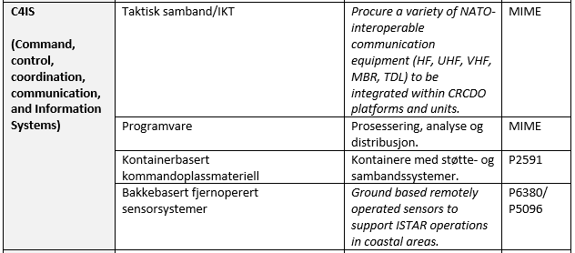
P6380 KJK oppgradering - omfang

Slide 18
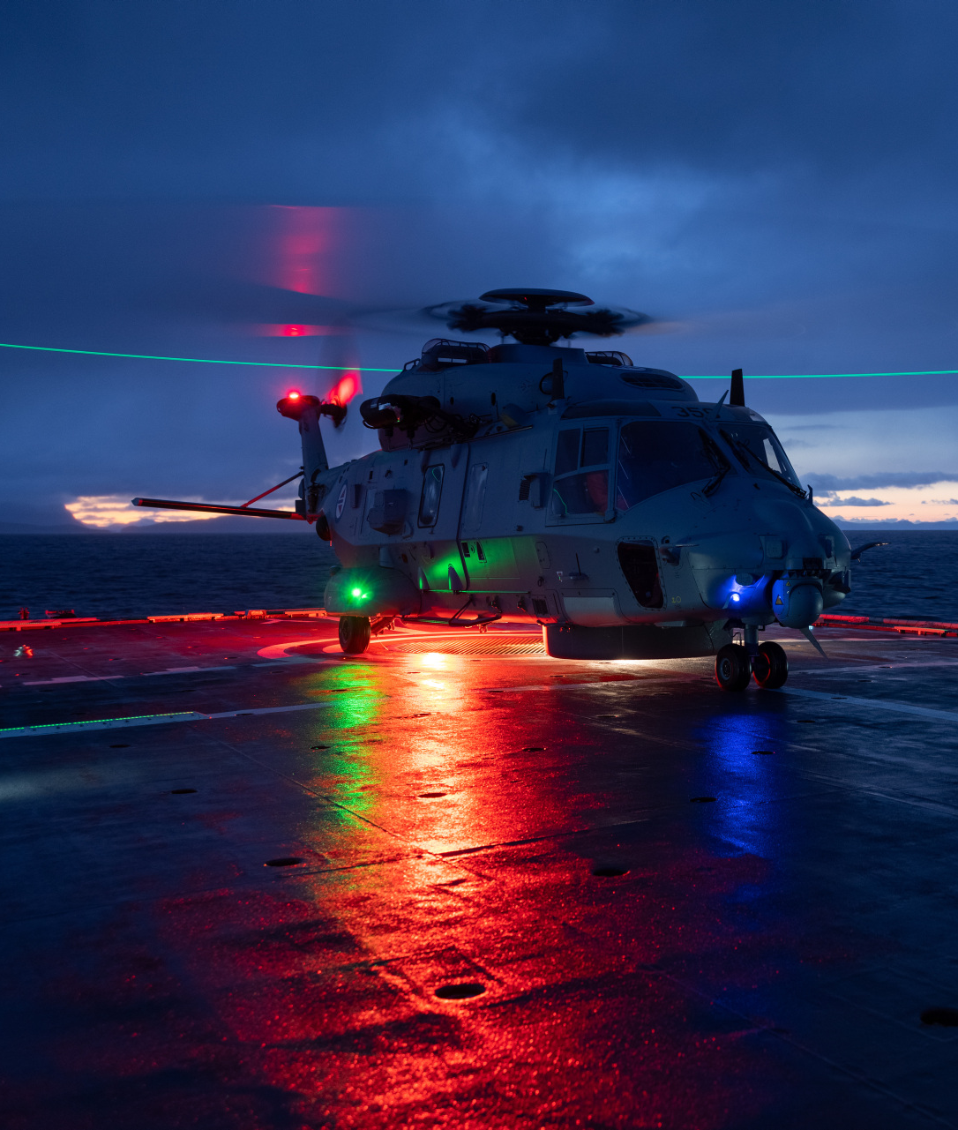
P1082 NH90 Block 2 oppgradering
Forsvarsindustriell vurdering gjennomført
KVU mottatt
EKS 1 gjennomført
Videre arbeid med prosjektet er satt på vent i påvente av helhetlig gjennomgang av maritim helikopterkapasitet
Foto: Onar Digernes Aase/Forsvaret
Notes:
Hensikten med prosjektet er i stort å gjennomføre tekniske oppgraderinger for å møte nye regelverkskrav og krav knyttet til samvirke med allierte.
Dette omfatter oppgradering av kommunikasjons-, navigasjons- og sensorsystemer på helikoptrene.
Prosjektet planlegges i samarbeid med andre NH90-brukernasjoner
Prosjektet har et omfang på om lag 1,3-1,8 mrd. kroner(FAF).
FD går ikke videre i beslutningsprosessen om dette prosjektet før vi har konkludert etter den pågående gjennomgangen av martim helikopterkapasitet.

Slide 19
P1060 og P1083 Oppdatering av Skjold klassen
Levetidsforlengelse til 2030 og oppgraderinger
P1060 – Skipsteknisk – kontrakt over sommeren
P1083 – Kampledelsessystem – kontrakt inngått

Slide 20
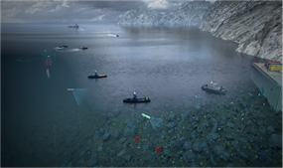
P6359 Fremtidig maritim minemottiltakskapabilitet
Forprosjektfase
SSD forventet i Q1 2022 – forsinket til Q2 2023
Oppstart utsatt til 2024 - usikkert
Oppdrag om å vurdere standard fartøyklasse som moderfartøy gitt
Det vurderes at man i første omgang ønsker å leie eller kjøpe et brukt fartøy til kapabiliteten, og heller vurdere standardfartøy senere.

Slide 21
P6624 MLU Indre kystvakt
Forprosjektfase
SSD forventet ila 2022
Omfang i prosjekt 6619 Anskaffelses av hurtiggående patruljebåt tas inn i 6624.
Planlagt oppstart 2025
Vurderinger om omfang gjøres i lys av standardfartøysprosjekt
Foto: Mona Seim/ Forsvaret
Foto: Mona Seim / Forsvaret

Slide 22
P6618 MLU KV Harstad
Forprosjektfase
Oppstart planlagt 2024
Vurderinger om omfang gjøres i lys av standardfartøysprosjekt
Foto: Helene Synes / Forsvaret

Slide 23
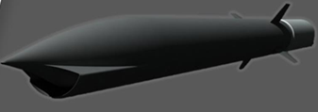
P1081 Future NSM
Norsk/tysk utviklingsprosjekt
Forsvarsindustriell vurdering gjennomført
KVU ferdigstilt
KS 1 gjennomført
SSD ventet i 3. kvartal 2022
KS 2 ventes igangsatt i 3. kvartal
Prosjektet planlegges fremmet for Stortinget i 2023

Slide 24
Nye prosjektideer - FST
Ingen

Slide 25
Forsvarsindustrielle vurderinger/analyser
Fullførte
Pågående
P6380 KJK oppgradering
P1118 Standardiserte fartøy til Sjøforsvaret
P1528 SOF Utrustning og styrkebeskyttelse
Kommende

Slide 26
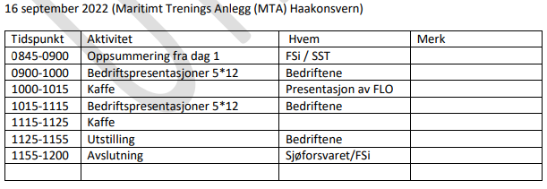
Agenda teknologidager

Slide 27
Forsvars- og sikkerhetsindustriens forening Aktiviteter 19. mars 2021

Slide 28
Aktiviteter 2022 jul-des
ARF/PRINSIX dato TBD
Farnborough Air Show 18.-22. juli
Leverandørseminar / FSi-messen 31. aug -1. sept
Teknologidag Sjøforsvaret, Bergen 15. – 16. september
MSPO 22. sept
AUSA 10. -12. oktober

Slide 29
Spørsmål?

